Slide 1
بسم الله الرحمن الرحيم
العرض من
إعداد و تقديم:
د. وفاء بكر هلال
مدرس الصحة النفسية واستشاري الإرشاد
النفسي

Slide 2
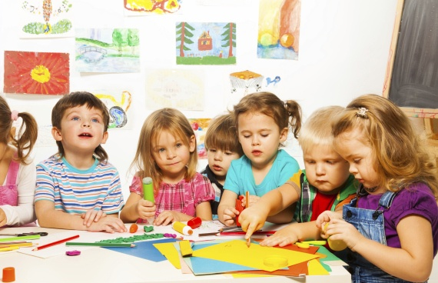
خصائص النمو
مرحلة الطفولة المبكرة

Slide 3
مرحلة الطفولة المبكرة من 3 – 6 سنوات
تعتبر من المراحل المهمة في حياة الأنسان, حيث يبدأ الطفل في التعرف على البيئة
الخارجية ويكتسب النضج والعادات
والتقاليد الأجتماعية.

Slide 4
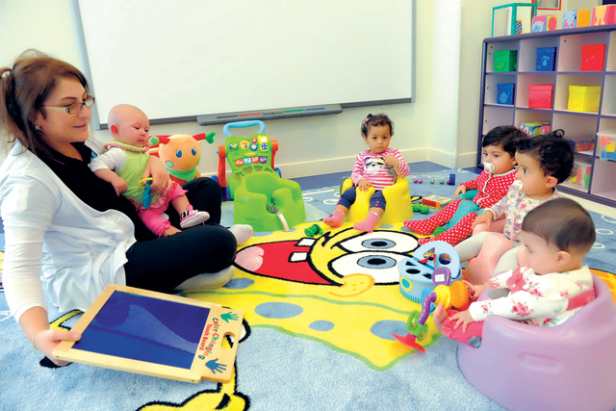
يلتحق في هذه المرحلة بدور الحضانة ورياض
الأطفال مما يساعد في اتساع دائرة العلاقات
الاجتماعية, وتخفيف حدة الانفعالات وزيادة
محصوله اللغوي وقدراته الحركية.

Slide 5
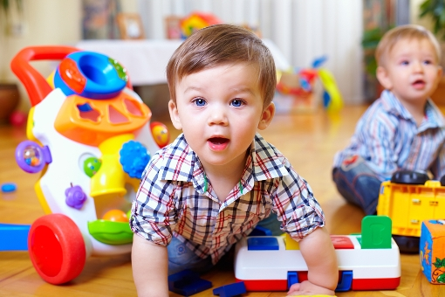
النمو الجسمي والفسيولوجي
متوسط الطول : في سن الثالثة 90 سم , في
الخامسة 107 سم , السادسة 110 سم تقريباَ .
متوسط الوزن : في الثالثة 14 كج , في الخامسة 18 كج , السادسة 19 كج تقريباَ .

Slide 6
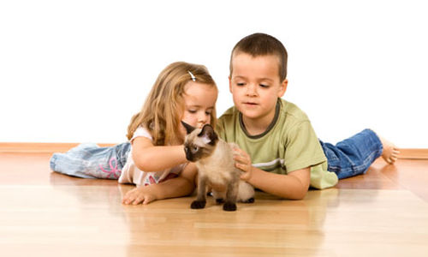
الفروق بين الجنسين : البنين أكثر طولا وأكثر حظا في الأنسجة العضلية,
والبنات أكثر وزنا وأكثر حظا في الأنسجة
الدهنية.

Slide 7
يكتمل نمو الأسنان اللبنية:
ويبدأ تساقطها في نهاية
المرحلة ليحل محلها الأسنان الدائمة, ويصل
نمو المخ إلى
حوالي 90 % من وزن الراشد.

Slide 8
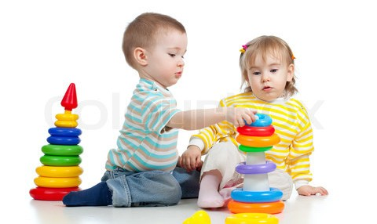
النمو الحركي
يتطور النمو الحركي بشكل كبير جدا.
يكتسب مهارات الصعود والهبوط، ويستخدم القلم في رسم الدوائر، ويستطيع ركوب
الدراجة, ويبني برجا من 10 مكعبات.

Slide 9
في نهاية المرحلة يمتلك مهارات حركية تشبه
مهارات الكبار مثل:
المشي، الجري،والوثب، والقفز والرمي.

Slide 10
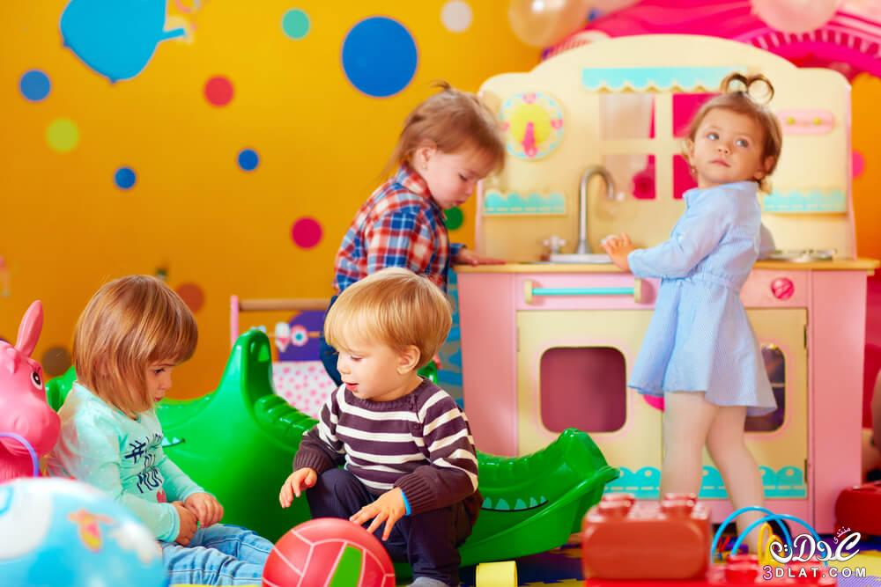
من أهم مظاهر النمو الحركي (التعطش الجامح
للحركة والنشاط ) لان حركاته تتسم ببذل الجهد
الكبير الزائد وإشراك عدد كبير من
العضلات.

Slide 11
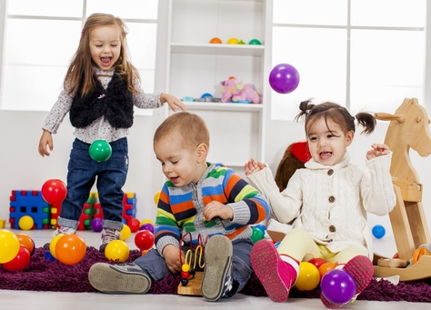
الطفل لا يمل ولا يكل فهو ينتقل من
نشاط إلى نشاط ولا يستمر في
النشاط الواحد فترة طويلة

Slide 12
تلعب خبرات النجاح والفشل دورا كبيرا في
اكتساب وتثبيت المهارات الحركية فهو يميل إلى تكرار الحركات التي ينجح في أدائها وتولد في
نفسه السرور، ويبتعد عن تكرار الحركات التي
تولد لدية الشعور بالفشل.
ويتكون لديه في هذه المرحلة " التذكر الحركي ".

Slide 13
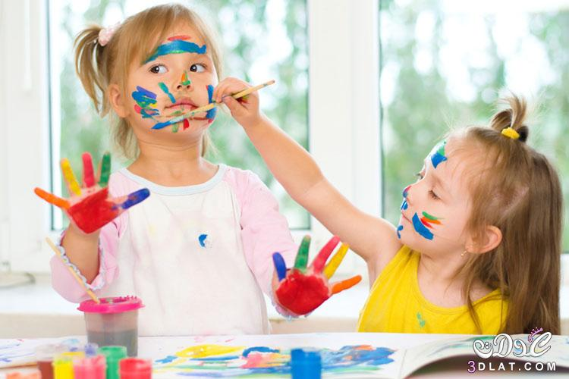
الألعاب السائدة لدى الطفل
اللعب هو النشاط السائد في هذه المرحلة , وظهرت
نظريات متعددة تفسر ظاهرة اللعب لدى الأطفال منها:
نظرية "جروس" : ترى ان اللعب هو إعداد للطفل
للعمل الجاد في المستقبل وأن الغرائز هي مصدر اللعب عند الأنسان والحيوانات.

Slide 14
نظرية "سبنسر": يرى أن اللعب هو تنفيس عن
الطاقة الزائدة لدى الطفل.
نظرية "جوركي" : يرى أن اللعب هو وسيلة الطفل للتعرف على العالم المحيط به.

Slide 15
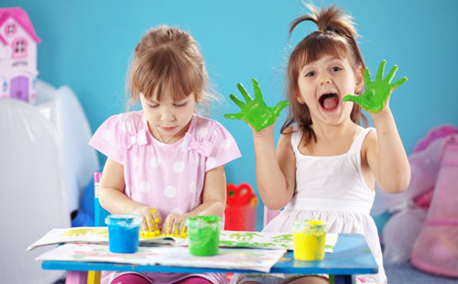
ولا يمكن تفضيل أي من النظريات السابقة على الأخرى،
ويجب التأكيد على أن اللعب يحقق أهداف اجتماعية
وتربوية واجتماعية مهمة, فأول جماعة يرتبط
الطفل فيها بنظام وقواعد ومعايير الجماعة هي جماعة
اللعب.

Slide 16
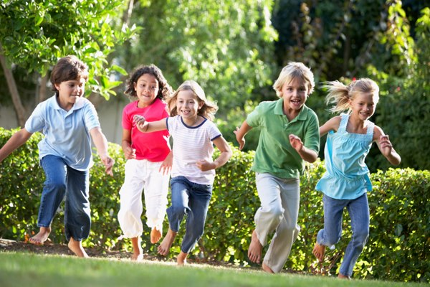
أنواع الألعاب الشائعة لدى الأطفال

Slide 17
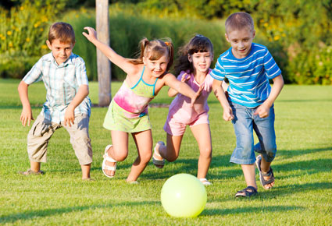
الألعاب الحركية:
تؤدى في صورة نشاط حركي بدني مثل تقليد حركات الأشياء وألعاب الجري، وأستخدام الأدوات من النواحي المحببة للأطفال, وتسهم في تنمية النواحي البدنية وصفات نفسية واجتماعية مثل التعاون والمنافسة والقيادة.

Slide 18
الألعاب التمثيلية:
ويطلق عليها لعب الأدوار, مثل تقليد الطفلة لدور الام، أو الطفل لدور الأب أو المدرس, كما يقوم بتقليد حركات الأشياء مثل حركة القطار أو الجمل, كما يدخل في هذا النوع من الألعاب تقليد الأدوار الكرتونية التلفزيونية المحببة إلى نفوس الأطفال.

Slide 19
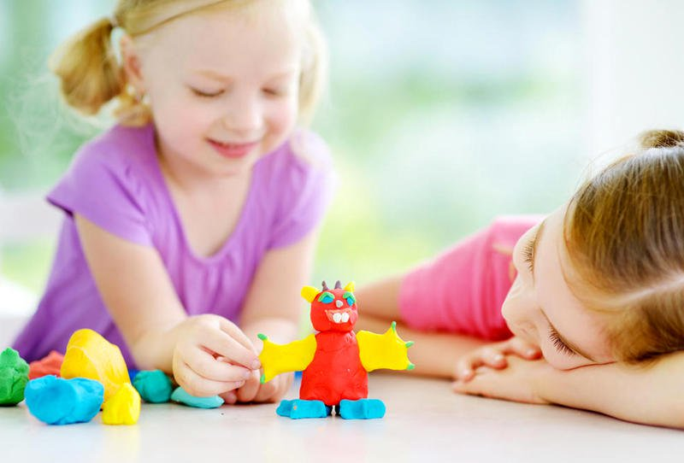
الألعاب الثقافية:
وهي الألعاب التي تهدف إلى إثراء معارف ومعلومات الأطفال، كما تهدف إلى تطوير العمليات النفسية والعقلية كالتفكير والتركيز والانتباه والملاحظة، ومن أمثلة هذه الالعاب، تكوين الأشكال, وألعاب الكومبيوتر والصلصال.

Slide 20
وعلى الرغم من أن الرسم واستخدام الألوان من الألعاب المحببة لطفل هذه المرحلة إلا أنه لا يتقنها بشكل كامل بسبب عدم اكتمال النضج اللازم لذلك, إلا انها مهمة في تربية التمييز البصري واللوني لدى الاطفال.

Slide 21
العوامل المؤثرة في النمو الحركي

Slide 22
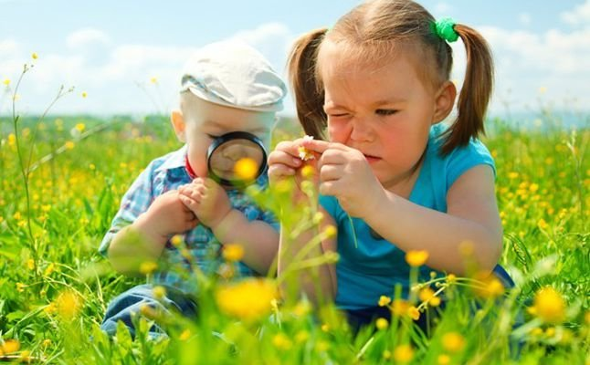
1- الحالة الصحية للطفل.
2- مستوى الذكاء يلاحظ أن الأطفال المتأخرين في نموهم الحركي متأخرين أيضا في نمو ذكائهم.

Slide 23
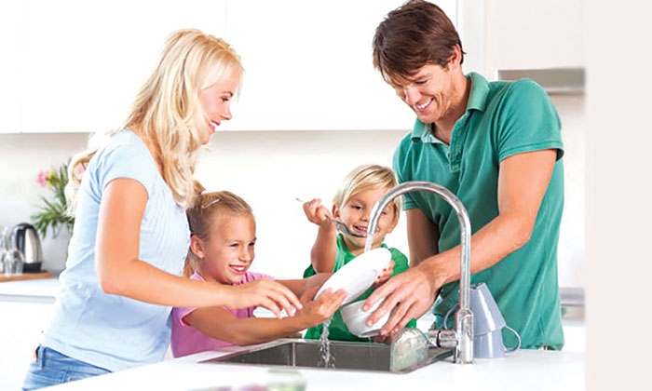
3- يتأثر النمو الحركي بعمليات التعلم
والتدريب وتشجيع الوالدين على اكتساب
المهارات الحركية, مع التأكيد على مناسبة
أساليب التعليم والتدريب ومستوى المهارة
الحركية لمستوى نضج الطفل.

Slide 24
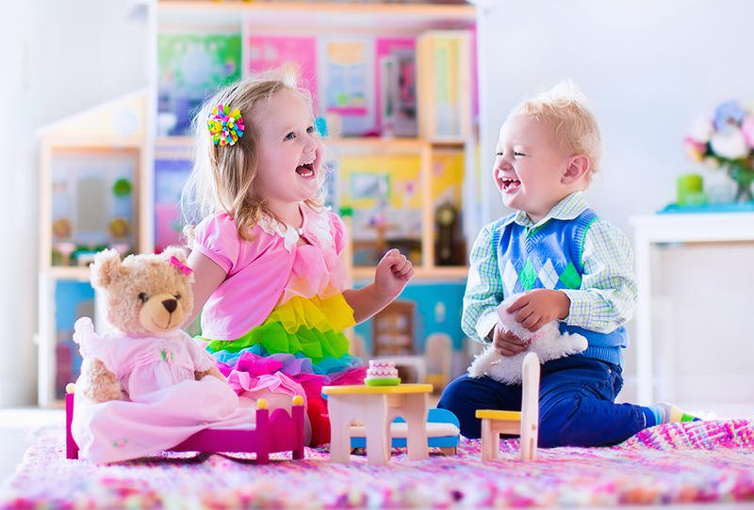
النمو العقلي المعرفي
يطلق بياجية على هذه المرحلة " مرحلة ما قبل
العمليات " وتستمر من الثانية وحتى السابعة ,
ويقسمها إلى مرحلتين هما :

Slide 25
1- مرحلة ماقبل المفاهيم من 2 – 4 سنوات .
يستجيب طفل هذه المرحلة للأشياء على أساس معنى المثير, ويستخدم الأشياء على أساس معناها، مثل الولد يلعب
بالعصا على أنها بندقية, والبنت تلعب بدميتها على أنها
طفلة, ويكون الطفل متمركز حول ذاته
يدرك الأشياء من وجهة نظره هو, ويعجز عن إدراك وجهة نظر الآخرين.

Slide 26
2-مرحلة التفكير الحدسي من 4 – 7 سنوات
يظل الطفل متمركزا حول ذاته , ويكون إدراكه للأشياء كما يبصرها.
مثال تجربة " بياجية "
قدم لطفل في سن الرابعة وعائين اسطوانيتين متماثلين في الشكل والحجم:
(أ، ب) وكلاهما ممتلئ إلى منتصفه بالماء.
لاحظ الطفل أن الوعائين يحتويان على نفس الكمية من الماء .
وضع أمام الطفل محتوى الوعاء (ج) في وعاء ثالث قصير وأوسع قطر (ج)
عندما سأل الطفل أي الوعائين (ب) أم (ج) يحتوي على كمية أكبر من السائل ؟
أجاب طفل الرابعة الوعاء (ج)

Slide 27
النمو اللغوي
ينطق الطفل كلماته الأولى مابين الشهر العاشر
والخامس عشر ويحفظ الكلمات التي تمثل الأشياء
التي يتعامل معها .

Slide 28
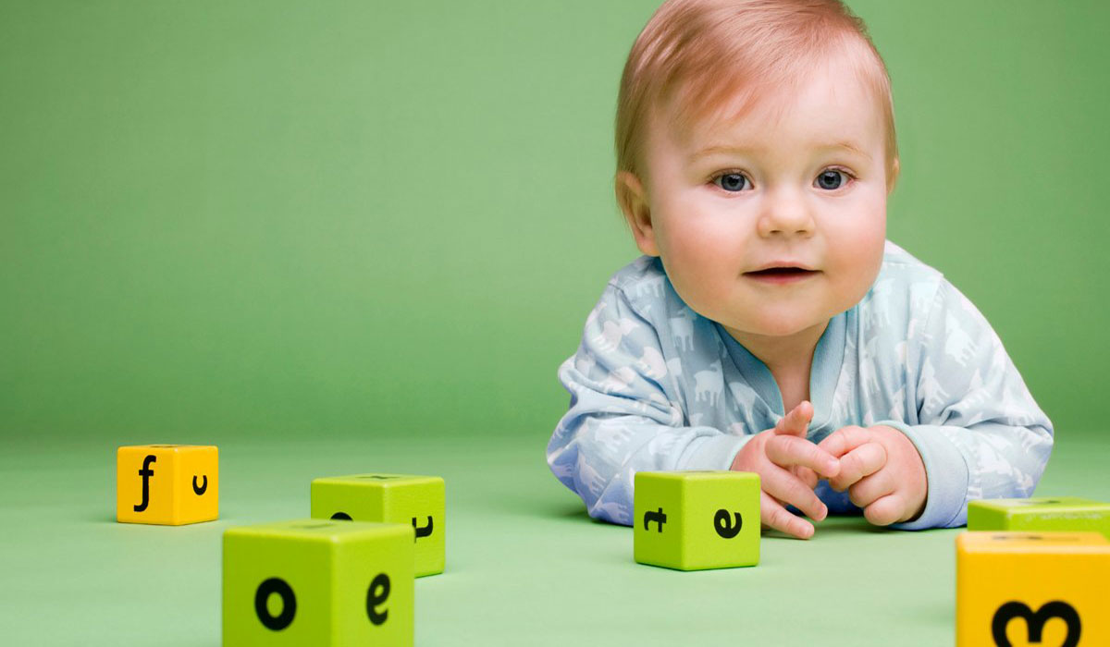
يحقق طفرة كبيرة في عدد الكلمات التي
ينطقها في منتصف السنة الثانية. في سن
الثانية يستخدم جملة من كلمتين, ويزداد عدد
الكلمات في الجملة كلما تقدم العمر.

Slide 29
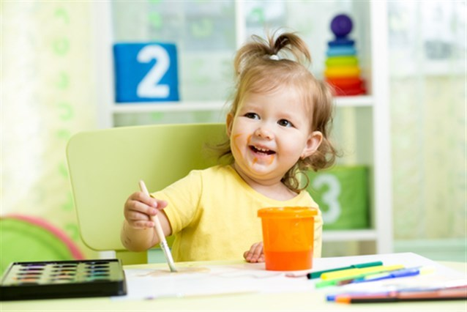
في بداية المرحلة تظهر بعض عيوب
النطق مثل عيوب الإبدال أو اللجلجة أو
التهتهة وتزول مع نهاية المرحلة.

Slide 30
النمو الأنفعالي
تتحدد المواقف التي تستثير انفعالات الطفل خلال
الخمس سنوات الأولى من عمره والأسرة هي التي تحدد ما يحبه الطفل أو يخاف منه أو يكرهه.

Slide 31
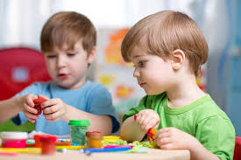
يطلق " أريكسون " على هذه المرحلة من
الناحية الأنفعاليه مرحلة
" المبادأة ضد الذنب "
فالطفل يواجه صراعا بين رغبته في اللعب
والحركة والنشاط والاقتراب مما يرغب،
وبين رغبة الوالدين في الكف
عن اللعب والنشاط.

Slide 32
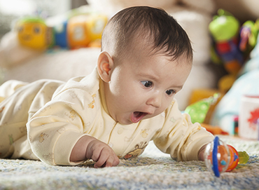
فإذا أعطي للطفل الوقت الكافي للعب والحركة
والقيام بالنشاط والإجابة على
أسئلته تنمي المبادأة عنده أما إذا منع من اللعب
والنشاط وعدم الإجابة على
أسئلته يؤدي إلى الشعور بالذنب

Slide 33
أسباب زيادة مخاوف الطفل في هذه المرحلة
1 – نمو إدراك الطفل للأشياء التي قد تسبب له
ضررا مثل السيارات في الشارع أو بعض الحشرات أو الحيوانات.
2 – الاقتران الشرطي: مثل الخوف بسبب ألم حدث له، القطط، النار

Slide 34
تقليد الكبار: يقلد أمه أو أخوته عندما يظهرون
مشاعر الخوف من مثيرات معينه.
وتظهر في هذه المرحلة انفعال " الغيرة " التي
تسبب قيام الطفل بسلوك عدواني ضد الأصغر منه، أو الارتداد فيقوم بحركات أصغر
من سنه مثل الكلام الطفلي، او التبول اللا إرادي
الصراخ لأسباب تافهه.

Slide 35
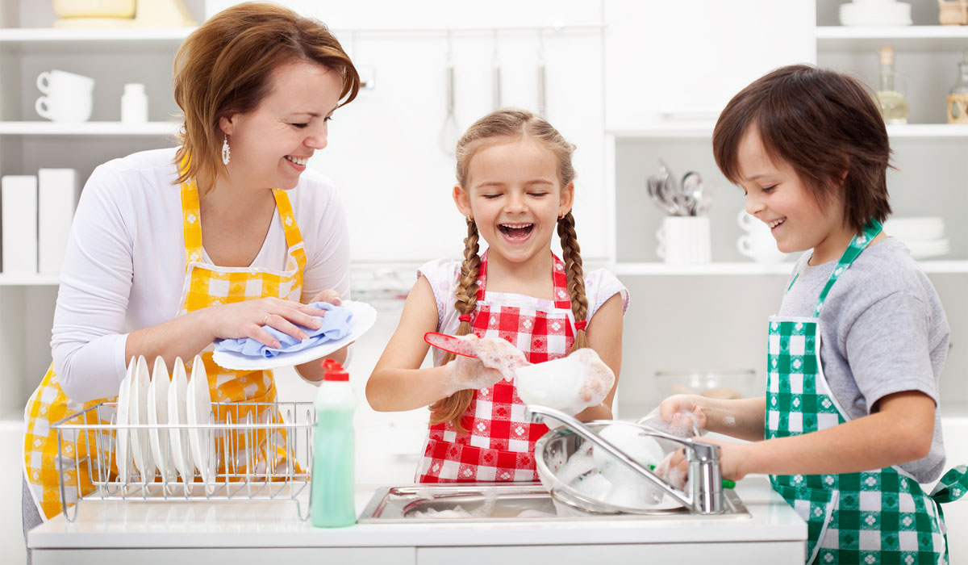
النمو الاجتماعي
تلعب الأسرة دورا هاما في عمليات التنشئة
الأجتماعية والنفسية للطفل.
الاهتمام والتدليل الزائد يجعل الطفل أكثر اعتمادية
على الغير في حل مشكلاته حتى لو كانت بسيطة.

Slide 36
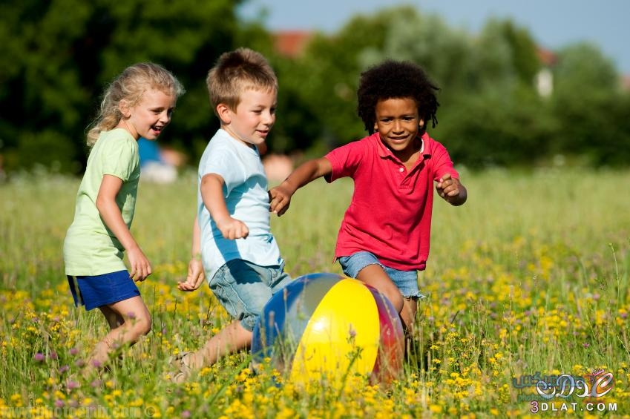
عدم الاهتمام والإهمال الشديد
للطفل يفقده الثقة في نفسه وفي
الآخرين ويتخذ العدوان وسيله
للتعبير عن ذاته.
يتعلم الطفل المعايير الاجتماعية ويضحي ببعض رغباته من أجل
الحصول
على رضا الوالدين وبذلك تنمو
عمليات الضبط الداخلي.
يرحب الطفل باللعب
في مجموعات من 3 – 4أطفال، ولكن سرعان
ما تتفكك الجماعة لأتفه الأسباب.

Slide 37
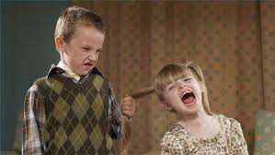
النمو الخلقي
الخلق مركب اجتماعي مكتسب, وتعتمد على
عمليتين.
1 - اكتساب المعلومات, وتنمية القدرة على
اتخاذ القرارات.

Slide 38
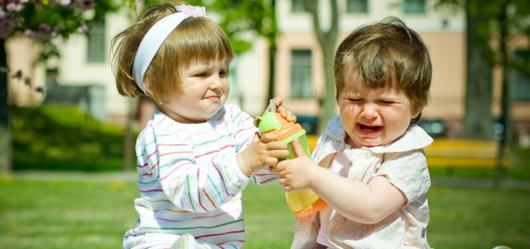
2-تحويل هذه القرارات إلى افعال.
ويقوم أطفال هذه المرحلة ببعض أنماط
السلوك التي لا تساير السلوك الأخلاقي
بسبب رغبة الطفل في لفت أنظار الأخرين
إلى جانب جهله بمعايير السلوك الأخلاقي .

Slide 39
المشكلات
النفسية في
مرحلة الطفولة

Slide 40
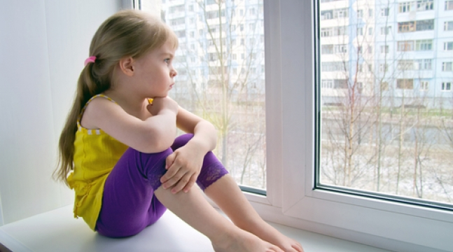
مشكلات نفسية في مراحل الطفولة
تعتبر مراحل الطفولة من أهم المراحل في حياة الإنسان، ففي هذه المراحل تنمو قدرات الطفل ، وتتفتح مواهبه، ويكون قابل بشكل كبير للتأثر
والتوجيه والتشكيل ، وتتخلل مراحل الطفولة بعض مشكلات النمو العادي، وبعض المشكلات
والاضطرابات المتطرفة،
وتحول هذه المشكلات دون استغلال طاقة الأطفال واستثمار استعداداتهم وقدراتهم بشكل إيجابي وبناء .

Slide 41
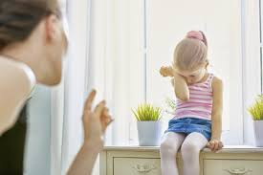
وقد يعاني الطفل العادي من بعض المشكلات النفسية في حياته اليومية لا تصل إلى درجة المرض النفسي ، لذا
يجب الاهتمام بسرعة حل وعلاج هذه المشكلات قبل أن
يستفحل أمرها وتتطور وتحول دون النمو النفسي السوي ودون تحقيق الصحة النفسية .

Slide 42
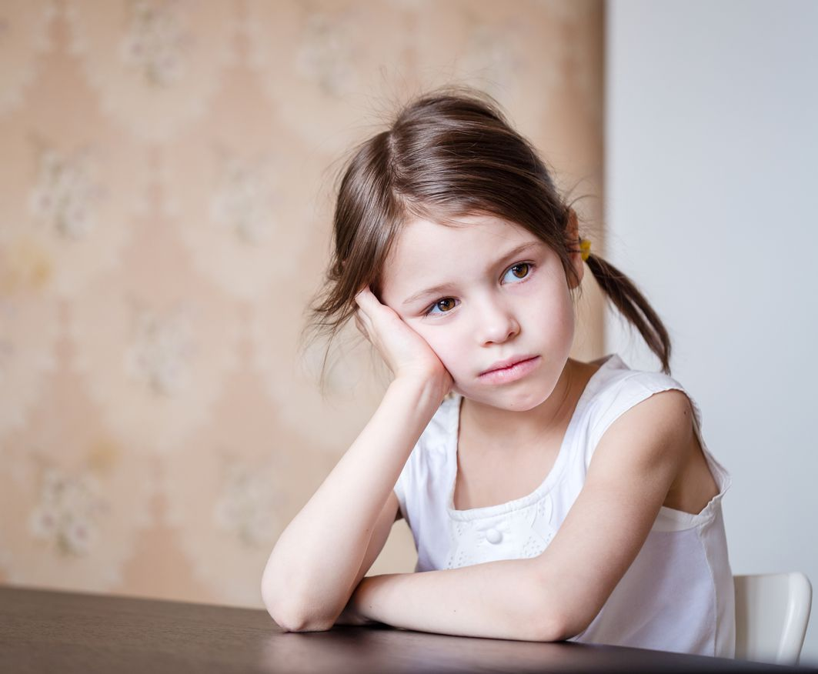
وفيما يلي أمثلة للمشكلات
النفسية التي قد يتعرض لها
الطفل، أسبابها، و أساليب علاجها .

Slide 43
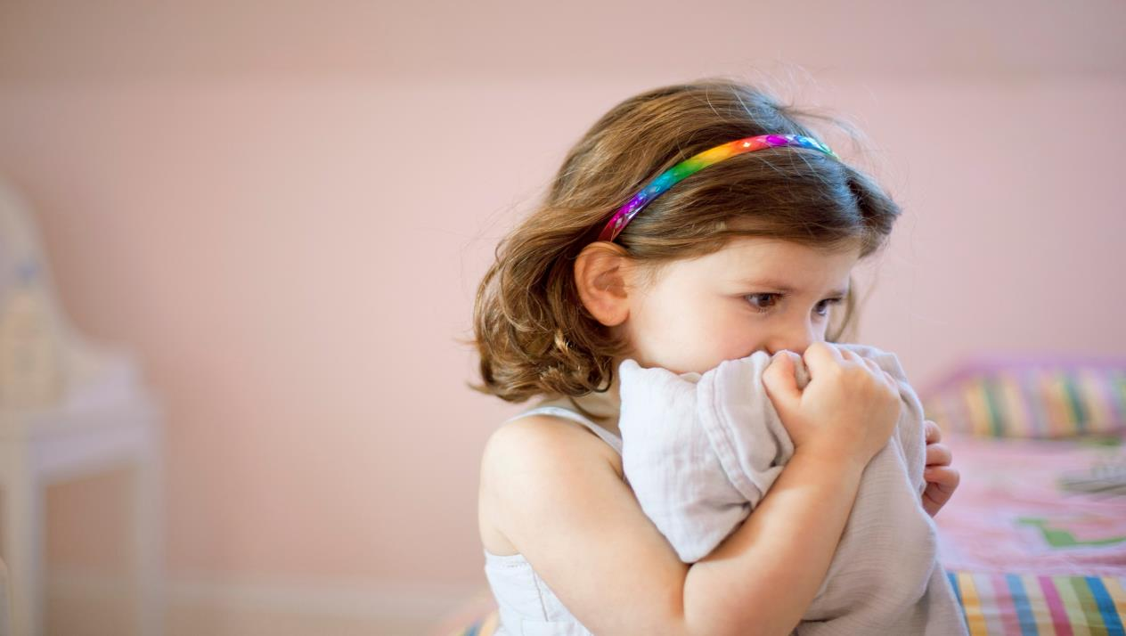
مشكلة الخوف
مفهوم الخوف العادي والخوف المرضي
الخوف هو : ” عبارة عن انفعال دافعي يتضمن حالة من التوتر التي تدفع الشخص
الخائف إلى الهروب من الموقف الذي أدي إلى استثارة مخاوفه حتى يزول التوتر ” .

Slide 44
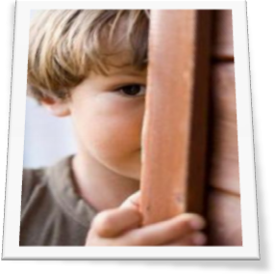
أما الخوف المرضي فهو "
خوف مبالغ فيه من موضوع أو موقف معين لا يمثل في حد ذاته مصدرا للخطر، وهو خوف غير منطقي وغير معقول، فهو يختلف عن الخوف الذي يشعر به الإنسان حينما يخاف من أشياء أو مواقف تشكل خطرا بالفعل ”.

Slide 45
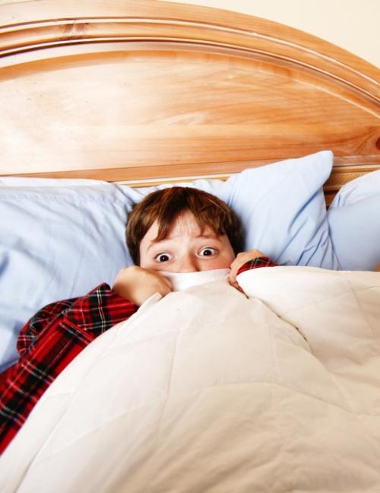
ومما سبق يتضح أن الفرق بين الخوف العادي ، والخوف المرضي هو فرق في درجة وجود الخوف
( تزداد الدرجة بشكل كبير في المخاوف المرضي )
موجود عند جميع التلاميذ لكن بدرجات بسيطة أو عادية ، وعندما تزداد شدة المخاوف بحيث تصبح
شاذة عن الطبيعي أو المألوف يطلق عليها في هذه الحالة ( مخاوف مرضية )

Slide 46
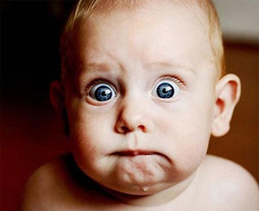
ومن أهم أسباب الخوف المرضي ما يلي
أ ـ وجود مواقف أو مثيرات أو أشياء غريبة أو
منفرة تحدث أثرا نفسيا لدى الطفل فيخاف منها،
خاصة إذا ما تكررت عملية المرور بتلك الخبرات .
ب ـ ما يرتبط في ذهن الطفل من مخاوف حول
أشياء أو موضوعات نتيجة تخويف الطفل من
بعض الأشياء أو الأشخاص .

Slide 47
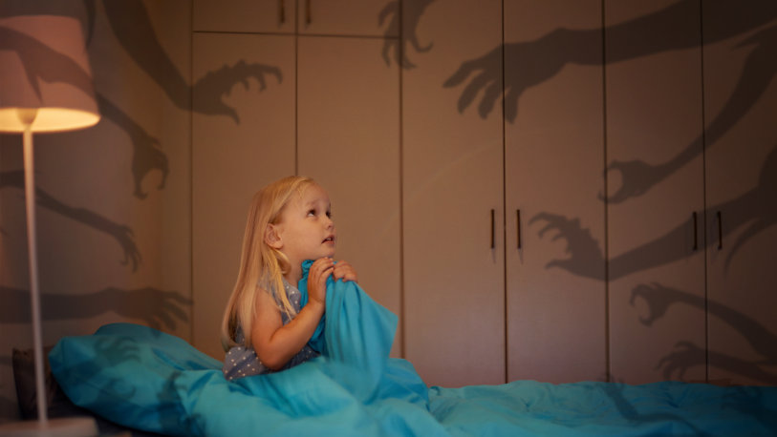
ج -المعاملة الوالدية غير السوية التي تعتمد على الاستخدام المستمر والمبالغ فيه للعقاب والقسوة وعدم تعويد الطفل الاعتماد على ذاته
أو الثقة في نفسه .
د ـ سوء معاملة المعلمين للطفل واستخدام العقاب كإستراتيجية في
التدريس، ويساعد على ذلك تخويف الآباء للطفل بالمعلم كأداة عقاب وتسلط وتخويف وتهديد .
هـ ـ عدم قدرة الطفل على تكوين صداقات مع أقرانه في الفصل .

Slide 48
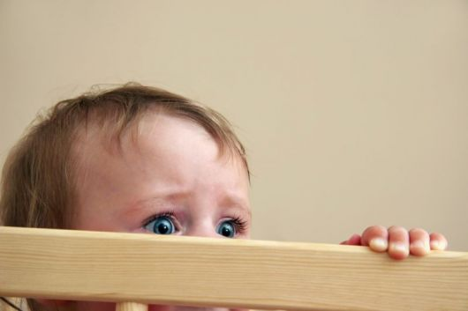
الخوف المرضي من المدرسة
يعتبر الخوف من المدرسة من أمثلة
المخاوف المرضية الشائعة بين تلاميذ
المدارس، ويقصد به الخوف الشاذ من
المدرسة مع الرغبة في عدم ذهاب الطفل
إليها .

Slide 49
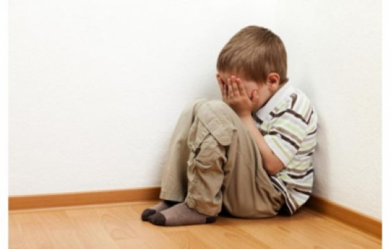
العوامل المرتبطة بالخوف المرضي من المدرسة
1- الخوف العام من المدرسة .
2- الخوف من المدرسين .
3- الخوف من الامتحانات .

Slide 50
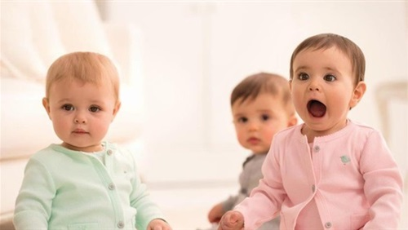
الخوف العام من المدرسة
ـويظهر في حالة الطفل من الطراز المدلل ، أو إذا
كانت الأم تفرض على طفلها حماية زائدة وتفرط
في تعلقه بها، فإنه يشعر بالتهديد والحرمان من
عطف الأم وحنانها ودفء المنزل مقارنة بالمناخ
المدرسي الصارم المفعم بالأوامر والنواهي،
والعقاب وأداء الواجبات وتلقي الدروس ، والطاعة والنظام ، والإلتزام بالقواعد المدرسية .

Slide 51
الخوف من المدرسين
تتأثر شخصية الطفل بشخصية مدرسه واتجاهاته وآرائه ومعتقداته وطريقته في التعبير، ومعالجة
الأمور ، بل ومخاوفه أيضا. ويرجع هذا النوع إلى خوف الطفل من تسلط معلمه أو قسوته أو إسرافه في استخدام العقاب أو تهكمه على الطفل وسخريته منه، أو تعمد إحراجه أمام أقرانه أي أن العلاقة بين المعلم والتلميذ تلعب دور فعال في تنميه النزعة
نحو الخوف من المدرسة أو تقبلها .

Slide 52
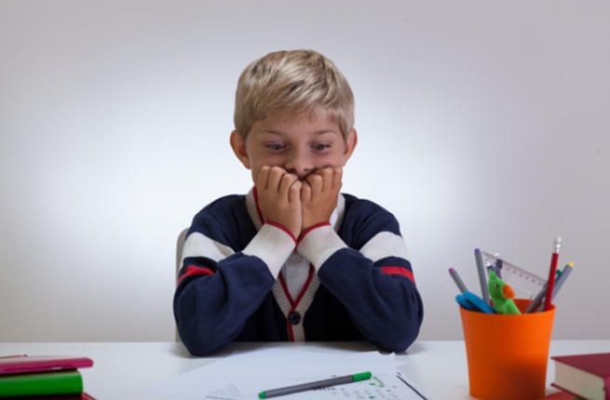
الخوف من الامتحانات
وقد يرهب الطفل الامتحان لعدم قدرته على
الاستيعاب، أو عدم ملائمة ظروف منزله للاستذكار
الجيد، أو عدم قدرة الطفل على الفهم والتركيز في
الدراسة .وقد تنعكس كراهية الطفل للامتحان
وخوفه منه على المدرسة بل قد تمتد إلى التعليم كله.

Slide 53
الوقاية من المخاوف المدرسية
لتجنب الأبناء عبء المعاناة المخاوف المدرسية التي تقف في سبيل ارتقائهم النفسي السوي، فإن الأمر يتطلب ما يلي :

Slide 54
1- توعية الوالدين والمربين بأهمية دورهم
في هذه المرحلة الهامة في تنشئة الأبناء،
وذلك بالاهتمام بالبيئة المحيطة بالطفل
وخاصة الأسرة والمدرسة كمؤسستين
تربويتين يمكن أن يترجم التعاون بينهم إلى واقع
ملموس ليؤتي ثماره في علاج
المشكلات النفسية التي قد يعاني منها الأطفال.

Slide 55
2- تقديم الخبرات السارة للطفل، وإكسابه المهارات
التي تساهم في زيادة ثقته بنفسه وعدم ترهيبه
بالامتحانات وعمليات التقييم والدرجات المدرسية .

Slide 56
3- الاستفادة من نتائج الدراسات في إرشاد
وتوجيه الآباء والمعلمين لمواجهة المخاوف المرضية وغيرها من المشكلات النفسية
والاضطرابات الانفعالية والسلوكية.

Slide 57
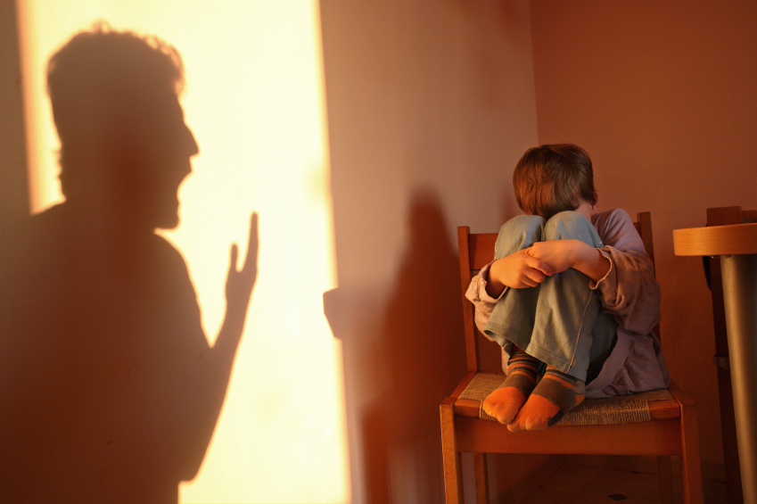
مشكلة الكذب
يقصد بالكذب تعمد تشوية الوقائع والحقائق،
والتلفظ قولا بغير الحقيقة. والكذب سلوك مرفوض في ضوء معايير الجماعة، خاصة المعايير الأخلاقية والدينية .يرجع
الكذب إلى عوامل البيئة، فإذا نشأ الطفل في بيئة تحترم
الحق وتلتزم بالصدق وتقدر الأمانة، كان من الطبيعي في
مثل هذا المناخ النفسي أن يلتزم الطفل حدود الصدق، معنى ذلك أن الطفل يتلقى أول دروس له عن الصدق أو الكذب في الأسرة .

Slide 58
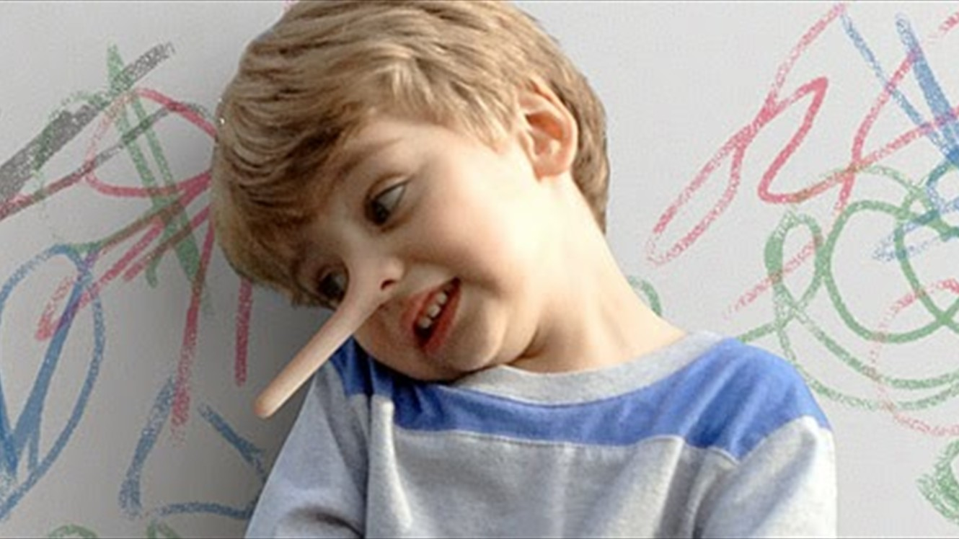
أنواع الكذب
1- الكذب الخيالي .
يشيع هذا النوع من الكذب في سنوات الطفولة
الأولى لاسيما لدى الأطفال الذين يتمتعون بالخيال
الخصب الواسع، ويمتلكون نصيبا كبيرا من
المحصول اللغوي، فينزعون إلى اختلاق الحكايات والقصص الوهمية .

Slide 59
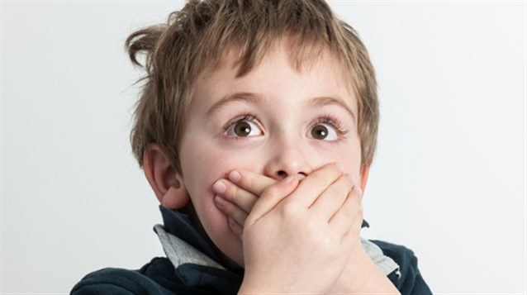
.2- الكذب الالتباسي
يشيع هذا النوع من الكذب بين الأطفال في السنوات الأولى من العمر، ويرجع سببها الرئيسي إلى خلط
الأطفال الصغار بين ما يدركونه حاسيا في العالم
الخارجي المحيط بهم، وما ينشأ في عقولهم من
خيال، ويتعذر عليهم التفرقة بينها، ويحدث ذلك عندما يعيد الطفل قصة سبق أن سمعها من أمه او
جدته أو أخواته الكبار .

Slide 60
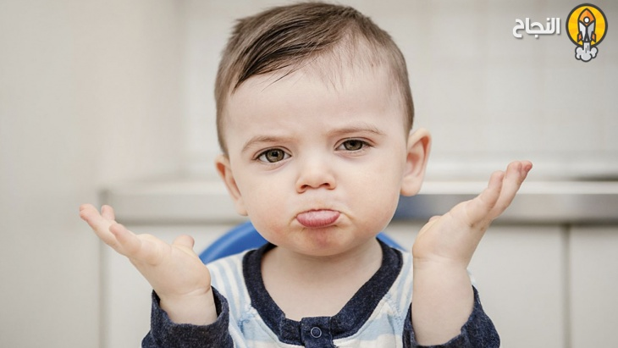
3- الكذب الإنتقامي .
وفي هذا النوع ينزع الطفل إلى إلصاق التهم بالأخرين دون ذنب ارتكبوه انتقاما منهم .

Slide 61
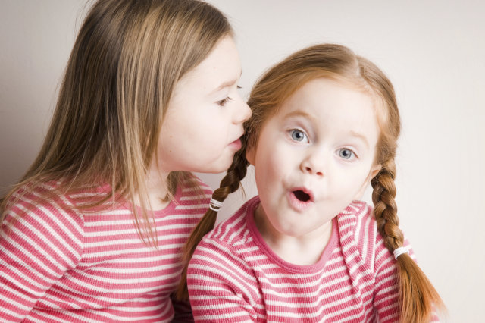
4- كذب التقليد .
وفي هذا النوع يتعلم الطفل سلوك الكذب عن طريق تقليد سلوك الوالدين أو إحداهما أو من يقوم
مقامهما، أو عن طريق من يتعامل معهم في سياق حياته اليومية .

Slide 62
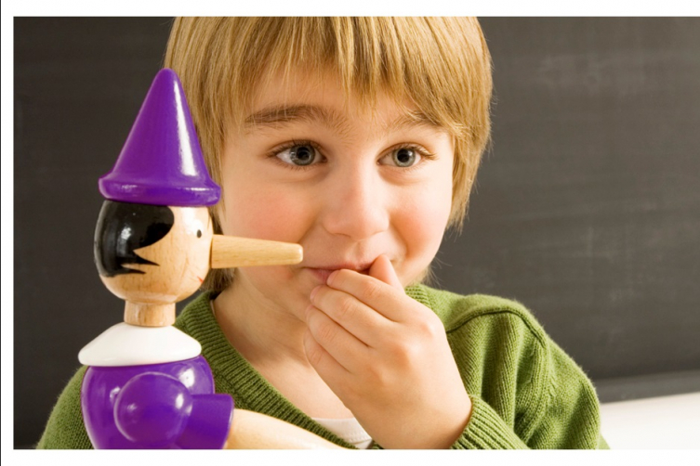
5- الكذب الإدعائي أو التعويضي.
يرجع هذا النوع من الكذب عادة إلى الشعور بالحرمان والنقص وعدم الكفاءة ، فيلجأ
الطفل إلى التعويض عن حرمانه ونقصه
بإضفاء مظاهر القوة والسيطرة والمبالغة
والتفخيم والتعظيم على ذاته في جانب معين من الجوانب ، المادية أو الدراسية

Slide 63
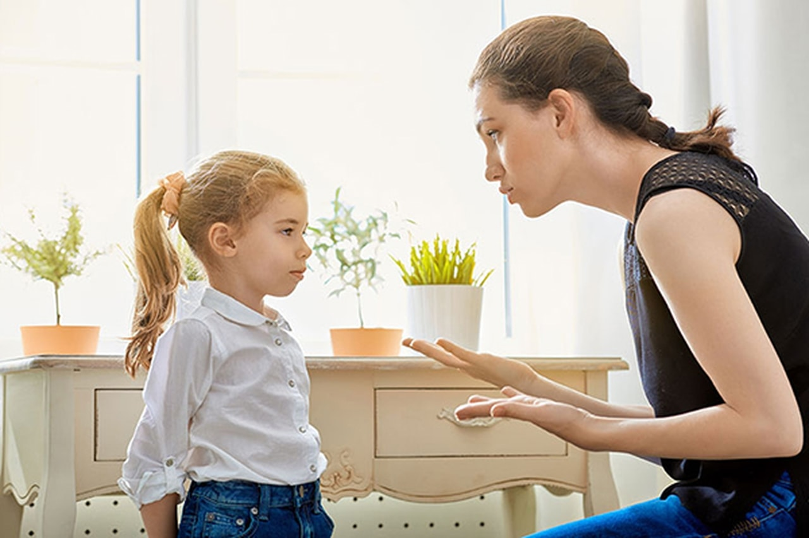
6- الكذب المرضي.
يحدث هذا النوع من الكذب عندما يشتد على الفرد الشعور بالنقص والدونية والقلق
فيكبت ذلك، ثم ينزع إلى الكذب بصورة
متكررة ومستمرة لا إرادية فيدمنه كلما
واجهته صعوبة أو مشكلة .

Slide 64
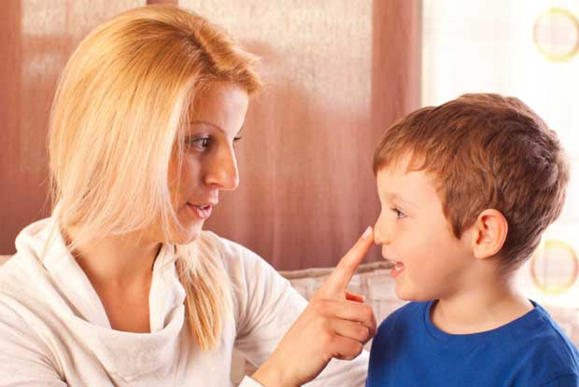
وسائل علاج الكذب
1- توحيد المعاملة بين الأبناء وعدم
تفضيل واحد على الآخر مع توفير مناخ من
المحبة والشعور بالأمن النفسي
للطفل حتى يبتعد عن الكراهية والإنتقام .

Slide 65
2- إرشاد الطفل إلى الفروق بين الحقيقة
والخيال وبين عالم الواقع المحيط به وبين
عالم الخيال الذي ينسجه لنفسه ومنعة من
الانغماس في هذا الخيال لدرجة تباعد بينه وبين الواقع .

Slide 66
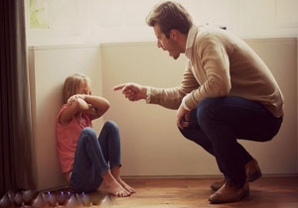
3- توفير القدوة الحسنة أمام الأطفال، حيث أن
الطفل يميل إلى التقليد والمحاكاة للنماذج السلوكية
المتمثلة في الوالدين والمعلمين وغيرهم من
المحيطين به .
4- تجنب استخدام العقاب البدني في معاملة الأبناء،
حتى لا يندفعون إلى اللجوء للكذب هربا من
العقوبة البدنية المتوقعة في حالة الوقوع في الخطأ.

Slide 67
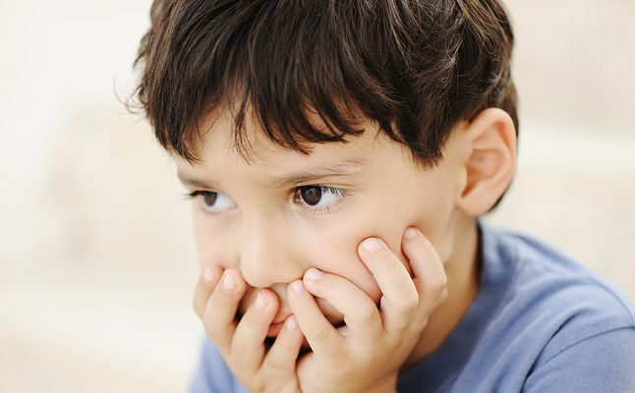
5- توجيه جهود الأبناء نحو الأمور
التي تقع في نطاق قدراتهم مع عدم
تكليفهم بما يفوق قدراتهم الحقيقية حتى تكلل جهودهم بالنجاح، وحتى لا يكون
متعطشا لإشباع الرغبة عن طريق الخيال .

Slide 68
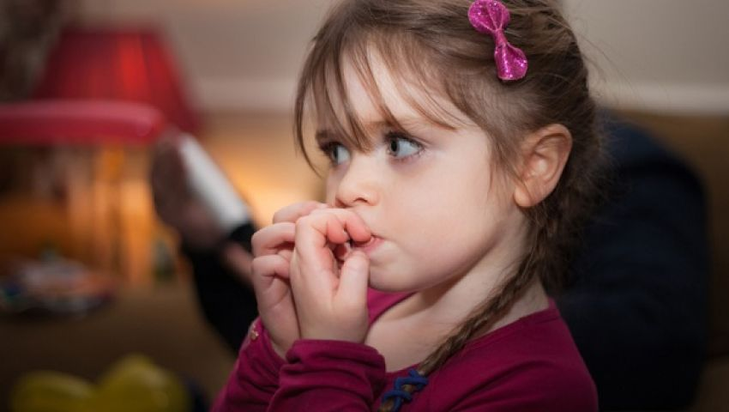
مشكله القلق
القلق هو أحد الحالات الإنفعالية التي قد تصاحب الخوف، وينشأ من ترقب أو توقع الفرد للمثيرات والمواقف المؤلمة، ويؤدي به إلى التهيج والإضطراب، وقد يعوق التفكير العمليات العقلية المختلفة مثل التركيز أو اتخاذ القرارات . ويعرف القلق بأنه ” حالة توتر شاملة نتيجة توقع تهديد خطر فعلي أو رمزي قد يحدث ويصحبها خوف غامض وأعراض نفسية وجسمية ، لذا يمكن اعتبار القلق انفعالا مركبا من الخوف وتوقع التهديد والخطر ” .

Slide 69
انواع القلق
1- القلق العام . هو القلق الشامل الذي يتخلل جوانب عديدة من
حياة الفرد، ولكنه من ناحية أخرى يمكن أن يكون محددا بمجال معين أو موضوع معين أو موضوع تثيره مواقف ذات قدر من التشابه كالامتحان
ومواجهة الناس والمواقف .

Slide 70
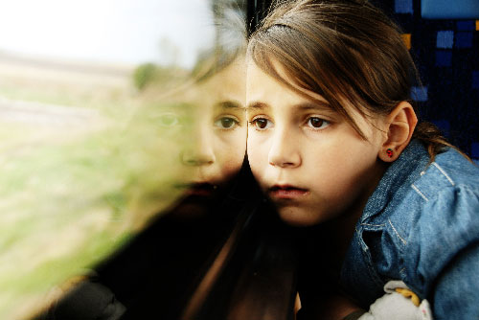
2- حالة القلق.
. يقصد بحالة القلق أنها حالة انفعالية متغيرة تتسم بمشاعر ذاتية تتضمن التوتر والعصبية والانزعاج، وتحدث حالة القلق عندما يدرك
الشخص أن مثيرا معينا أو موقفا ما قد يؤدي إلى إيذائه أو تهديده، وتختلف حالة القلق من حيث شدتها، كما تتغير عبر الزمان.

Slide 71
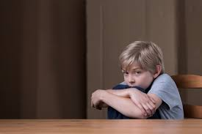
3- سمة القلق . يقصد بسمة القلق وجود فروق ثابتة نسبيا
بين الناس في القابلية للقلق، وتشير إلى
الاختلافات بين الناس في ميلهم إلى الاستجابة تجاه المواقف التي يدركونها كمواقف مهددة، ولا تظهر سمة القلق مباشرة في السلوك ، بل قد تستنتج من تكرار ارتفاع حالة القلق وشدتها لدى الفرد على
امتداد الزمان .

Slide 72
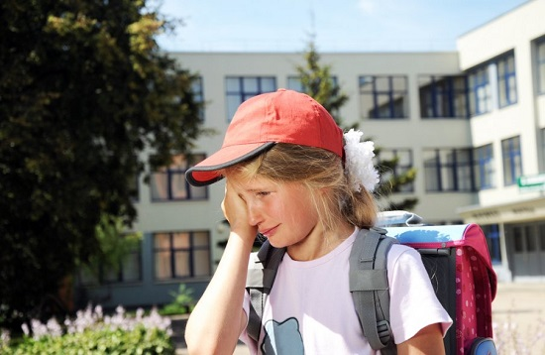
4- قلق الامتحان . وهو نوع من القلق المرتبط بمواقف الاختبار،
بحيث يثير هذا الموقف في الفرد شعورا بالخوف
عند مواجهة الاختبارات، ويتولد قلق الامتحان في عمر مبكر نتيجة لاتجاهات الوالدين والمعلمين تجاه الدراسة وعمليات التقييم والامتحانات .

Slide 73
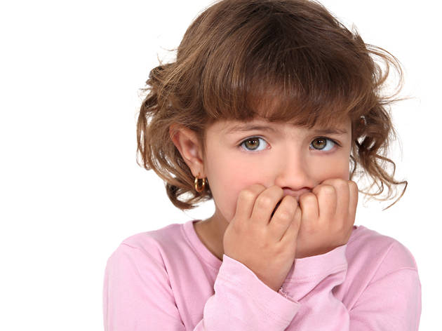
5- قلق الاتصال . ويقصد بهذا النوع القلق من الحديث أمام الناس،
كما يتصل هذا النوع من القلق بالمواقف
الاجتماعية الخاصة بإلقاء الأحاديث أمام الناس،
نتيجة الخوف من الفشل أو التفكير في احتمال
الوقوع في خطأ ما أثناء الحديث.

Slide 74
الفرق بين الخوف والقلق
يتضح مما سبق أن الخوف هو استجابة
لخطر واضح وموجود فعلا، على حين أن
القلق هو استجابة لتهديد غير محدد أو غير
معروف قد ينتج عن مصادر صراع أو
مشاعر بعدم الأمان

Slide 75
اسباب القلق عند الاطفال
ويعتبر الخوف من فقدان الحب والحنان من قبل الوالدين أو المعلمين أو الأقران هو أحد المصادر الأساسية للقلق خلال مراحل الطفولة .فالطفل يتوقع العقاب أو القسوة من المعلم، أو فقدان الحب أو الحنان من جانب الوالدين أو إحداهما مما يتسبب في شعوره بالقلق .

Slide 76
وشكرا لحسن
استماعكم
والسلام عليكم ورحمة الله
وبركاته

